Slide 1
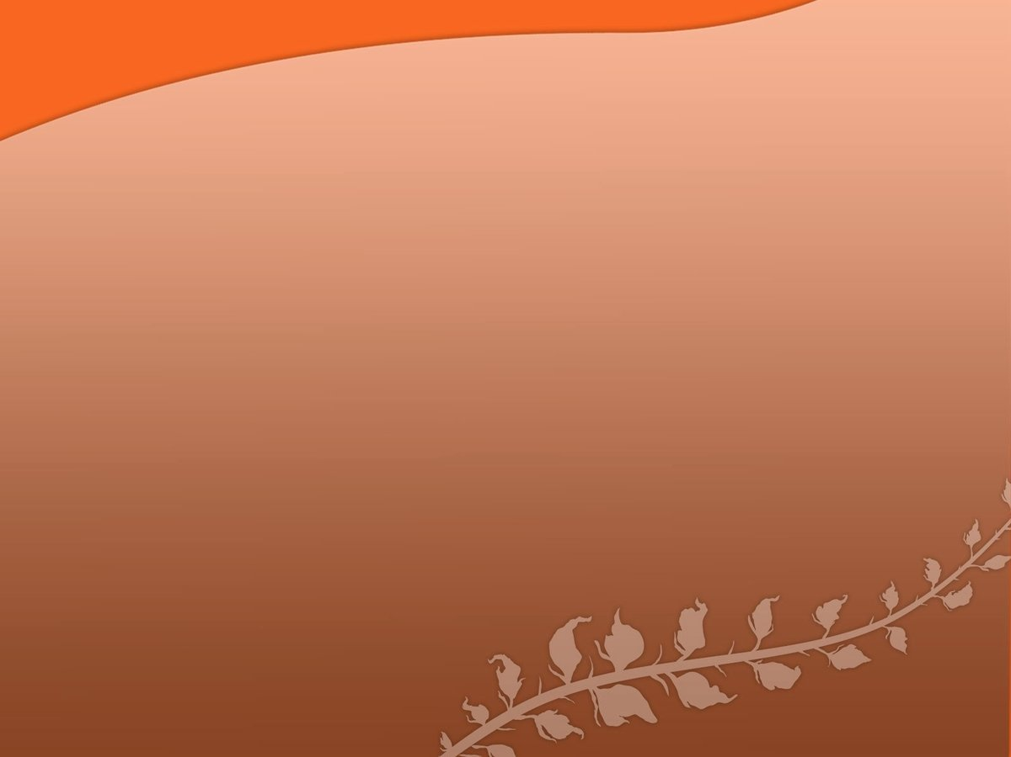
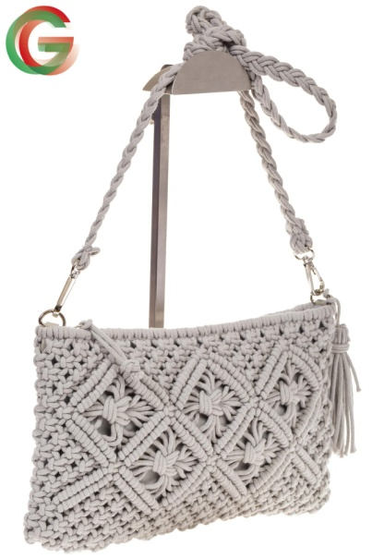
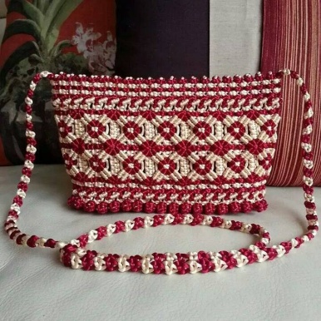
Плетение макраме
«Летняя сумочка»

Slide 2
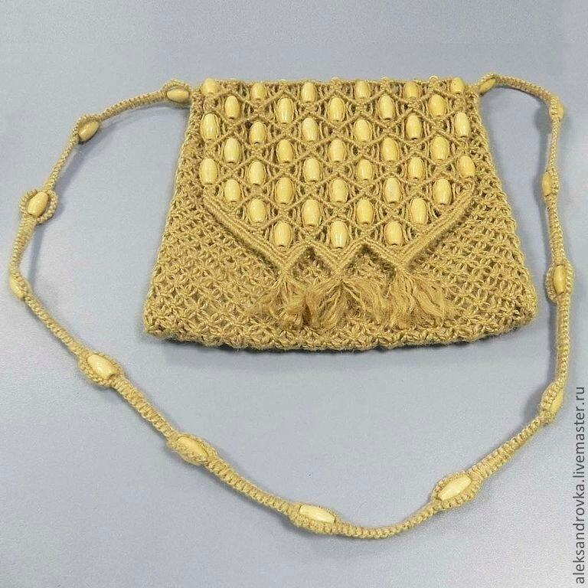
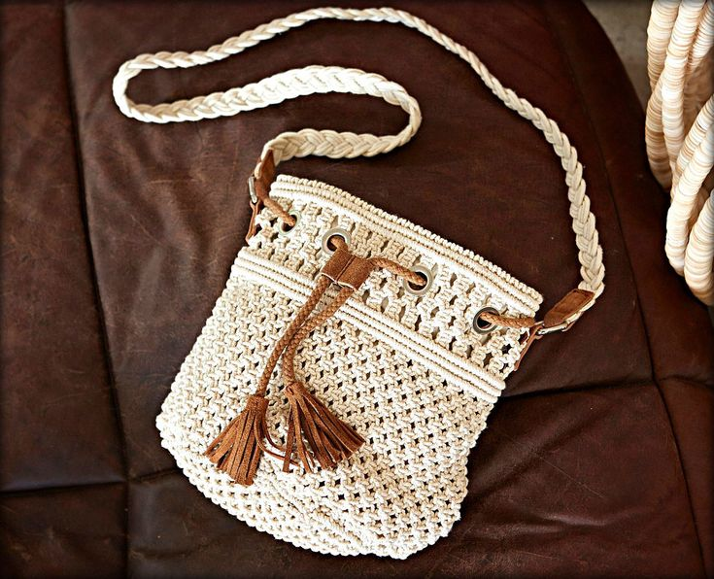
Образцы сумочек

Slide 3
Образец взятый за основу плетения сумочки.

Slide 4
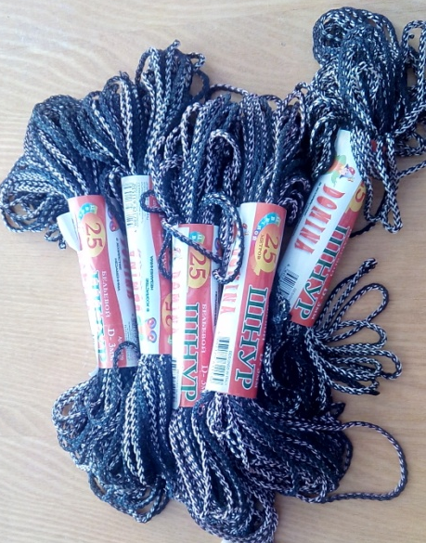
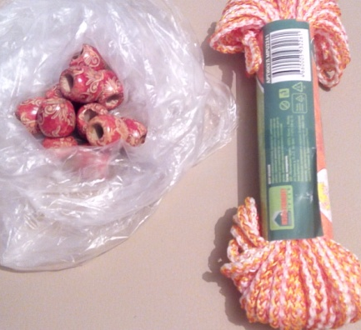
Материалы и инструменты
Бельевой шнур 9 упаковок по 20 метров (двух цветов);
2. крупные бусинки 9 штук;
3. картон;
4. булавки;
5. скотч;
6.иголка с ниткой;
7. крючок.

Slide 5
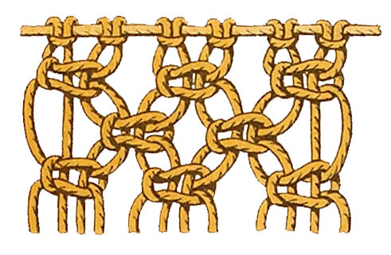
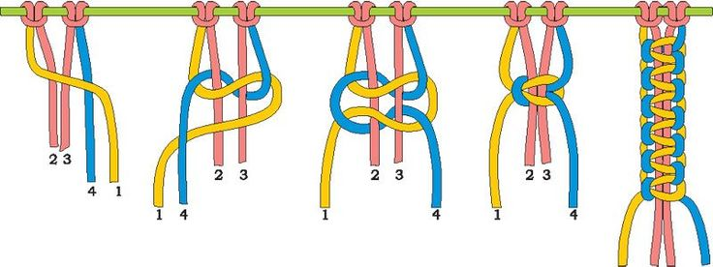
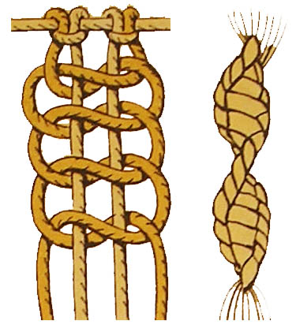
Узлы использованные для плетения сумочки.
Узел «Шахматка»
Квадратный узел ( или плоский)
Узел «Витая»
Notes:
Квадратный узел ( или плоский)

Slide 6
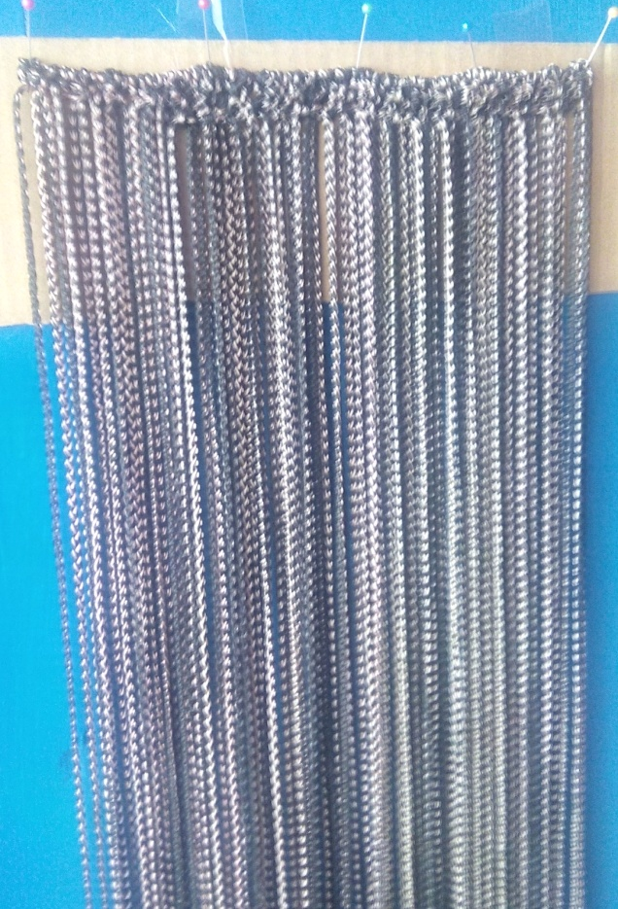
1-ый этап. Плетение передней части.

Slide 7
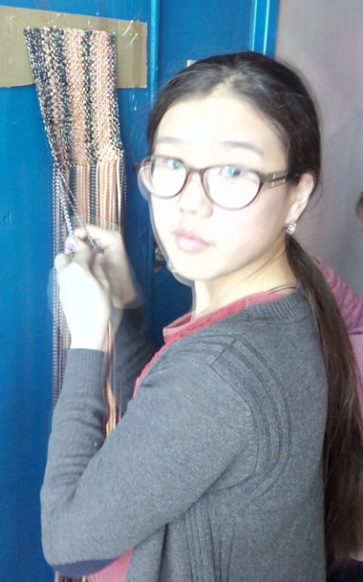
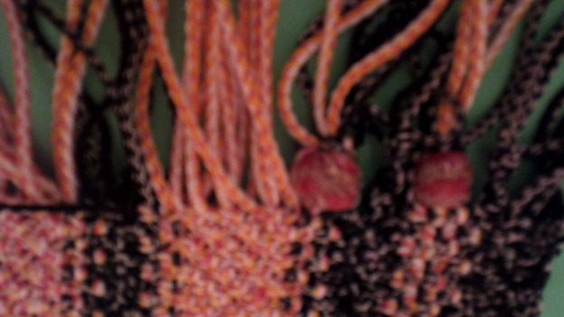
2-ой этап. Плетение задней части и верхней части сумочки.

Slide 8
Соединение всех деталей.

Slide 9
Плетение подвески

Slide 10
Готовая работа

